Slide 1


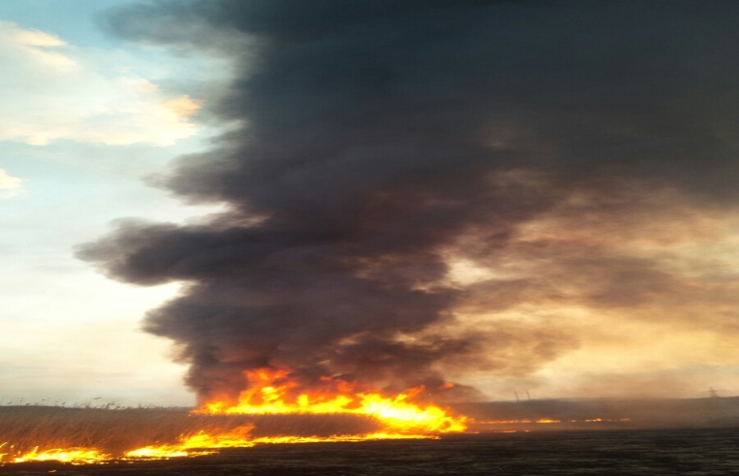
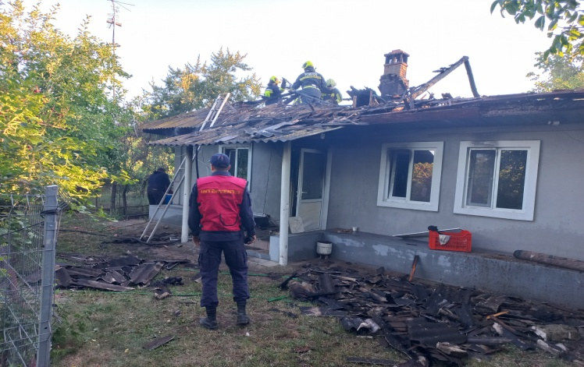
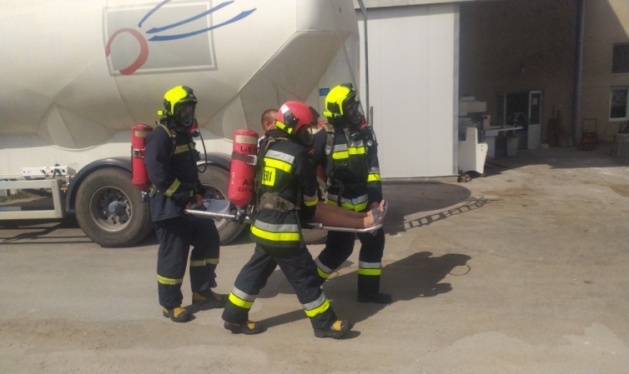
Ministerul Afacerilor Interne al Republicii Moldova
Inspectoratul General pentru Situații de Urgență
Secţia Situații Excepționale Teleneşti
ANALIZA
ACTIVITĂȚII SECȚIEI SITUAȚII EXCEPȚIONALE TELENEŞTI ANUL 2024

Slide 2
Fig.1 Evidența comparativă a misiunilor pe parcursul a 12 luni în ultimii 2 ani
Fig.2 Evidența lunară a misiunilor pe parcursul a 12 luni ale anului 2024

Slide 3
Fig.3 Evoluția misiunilor de intervenție pe parcursul a 12 luni ale anilor 2023-2024
Fig.4 Cele mai predominante misiuni pe parcursul anului 2024

Slide 4
Numărul de intervenții realizate de către subdiviziunile de intervenție a SSE Telenești pe parcursul anului 2024
Intervenții | USP Telenești | SPSP Chiștelnița | PTSP Mîndrești | PTSP Căzănești | PTSPv Bogzești | TOTAL
Intervenții la lichidarea arderii | 137 | 66 | 29 | 42 | 0 | 274
Incendii | 39 | 20 | 6 | 10 |  | 75
Lichidare focare de ardere (vegetație, stuf, gunoi) | 98 | 46 | 23 | 32 |  | 199
Intervenții căutare-Salvare | 25 | 12 | 5 | 6 | 0 | 48
Acordare ajutor SAMU | 2 |  |  |  |  | 2
Salvarea extragerea din fântâni/ dărâmături | 1 |  |  |  |  | 1
Salvarea/extragerea din bazine acvatice | 2 | 2 | 2 |  |  | 6
Descarcerare în urma accidentului rutier | 5 | 5 | 1 | 2 |  | 13
Deblocare tractare automobil | 3 |  |  | 2 |  | 5
Deblocarea ușilor | 3 |  |  |  |  | 3
Salvarea animalelor | 5 | 1 | 2 |  |  | 8
Defrișarea arborilor | 1 | 1 |  |  |  | 2
Pomparea apei | 3 | 3 |  | 2 |  | 8
Intervenții auxiliare | 23 | 3 | 0 | 4 | 0 | 30
Exerciții /Aplicații tactice | 3 | 1 |  | 1 |  | 5
Alte intervenții auxiliare (spălarea traseului, asigurarea stării de pregătire a tehnicii de intervenție) | 2 | 2 |  | 3 |  | 7
Alte intervenții | 48 | 21 | 6 | 9 | 0 | 84
Deplasări false | 1 |  | 1 |  |  | 2
Întoarceri din drum | 20 | 12 | 2 | 3 |  | 37
Lucrări neefectuate (control de informații, scurtcircuit, coș de fum) | 22 | 7 | 3 | 6 |  | 38
Altă zonă de intervenție | 5 | 2 |  |  |  | 7
Total | 233 | 102 | 40 | 61 | 0 | 436

Slide 6
Secția Situații Excepționale Telenești
Nr/ ord | Marca unităţii tehnice/Destinaţia | Anul fabricării | Numărul de înmatriculare | Tipul unităţii tehnice | Destinația |  | Notă
1. | ACI-40 (131)137 ZIL-131 | 1981 | MAI 9428 | camion special (autocisternă) | Intervenție incendii |  | Servantul de luptă
2. | ACI-40 Volvo FL6 | 1992 | IGSU 190 | camion special (autocisternă) | Intervenție incendii |  | Servantul de luptă
3. | ACI Mercedes 1019 AF | 1980 | MAI 2232 | camion special (autocisternă) | Intervenție incendii |  | Servantul de luptă
4. | MITSUBISHI L-200 | 2008 | MAI 9142 | autoturism | Deplasări de serviciu |  | Servantul de luptă
5. | MERCEDES 314 | 1997 | MAI 2321 | autocamion (6 locuri) | Deplasări de serviciu |  | Servantul de luptă
Serviciul ,,Postul salvatori și pompieri Chiștelnița”
1. | ACI-40 Mercedes 1124 AF | 1997 | MAI 2250 | camion special (autocisternă) | Intervenție incendii |  | Servantul de luptă
PSPT Mîndrești
1. | ACI-30(66)-146 GAZ-66 | 1984 | МВД – 2411 | camion special (autocisternă) | Intervenție incendii |  | Servantul de luptă
PSPT Căzănești
1. | ACI-30(66)-146 GAZ-66 | 1986 | MAI 9159 | camion special (autocisternă) |  | Intervenție incendii | Servantul de luptă
PSPTV Bogzești
1. | ACI-40 STEYR 690 | 1983 | MAI 9341 | camion special (autocisternă) |  | Intervenție incendii | Defectată

Slide 7
Analiza incendiilor în perioada anului 2024
Graficele nr.1-5 demonstrează distribuirea incendiilor și prejudiciului material în urma incendiilor, înregistrate pe parcursul anului 2024, dar și în perioada anilor 2015-2024.

Slide 8
Grafic nr.2 Incendiile înregistrate în perioada anilor 2015- 2024
Grafic nr.3 Incendiile înregistrate în perioada anilor 2023 -2024 pe luni

Slide 9
După cauzele de izbucnire, incendiile se grupează în felul următor
Grafic nr.4 Cauzele incendiilor anul 2024

Slide 10
Grafic nr.5 Prejudiciul material în comparație 2023-2024
Grafic nr.6 Prejudiciul material comparație 2015-2024

Slide 11
Grafic nr.7 Obiectivele afectate, comparație 2023-2024
Grafic nr.8 Distribuirea numărului de incendii pe ore perioada 2024

Slide 12
Grafic nr.9 Numărul de incendii rapartizat pe localități

Slide 13
Grafic nr.10 Persoane și bunuri materiale salvate la incendii perioada 2023-2024
Grafic nr.11 Persoane și bunurile materiale salvate (comparație pe ani)

Slide 14
Grafic nr.12 Numărul de persoane decedate în urma incendiilor perioada 2015-2024

Slide 15
Activități de prevenire desfășurate în vederea prevenirii situațiilor de urgență
Organizarea și desfășurarea ședințelor Comisiei pentru situații excepționale a raionului

Slide 16
În anul 2024 pe teritoriul Republicii Moldova au fost înregistrate 231 situaţii excepţionale (în continuare SE), care după proporţiile extinderii şi gravitatea consecinţelor, se împart în următoarele tipuri:
- 134 cu caracter tehnogen, cu pagube materiale de 4 mln 295 mii 000 lei;
- 83 cu caracter natural, cu pagube materiale de 4 mlrd 678 mln 900 mii 000 lei;
- 14 cu character biologico-social, cu pagube materiale de 4 mln 823 mii 500 lei;
cît și s-au produs 1634 incendii, cu pagube materiale de 159 mln 403 mii 700 lei;
În urma situaţiilor excepționale și incendiilor au decedat 104 persoane, dintre care 3 copii.
Paguba materială în urma acestor situaţii a constituit 4 mlrd 688 mln 018 mii 500 lei.

Slide 17
Analiza situațiilor excepționale și incidentelor excepționale
Grafic nr.14 Numărul de situații excepționale perioada 2023-2024

Slide 18
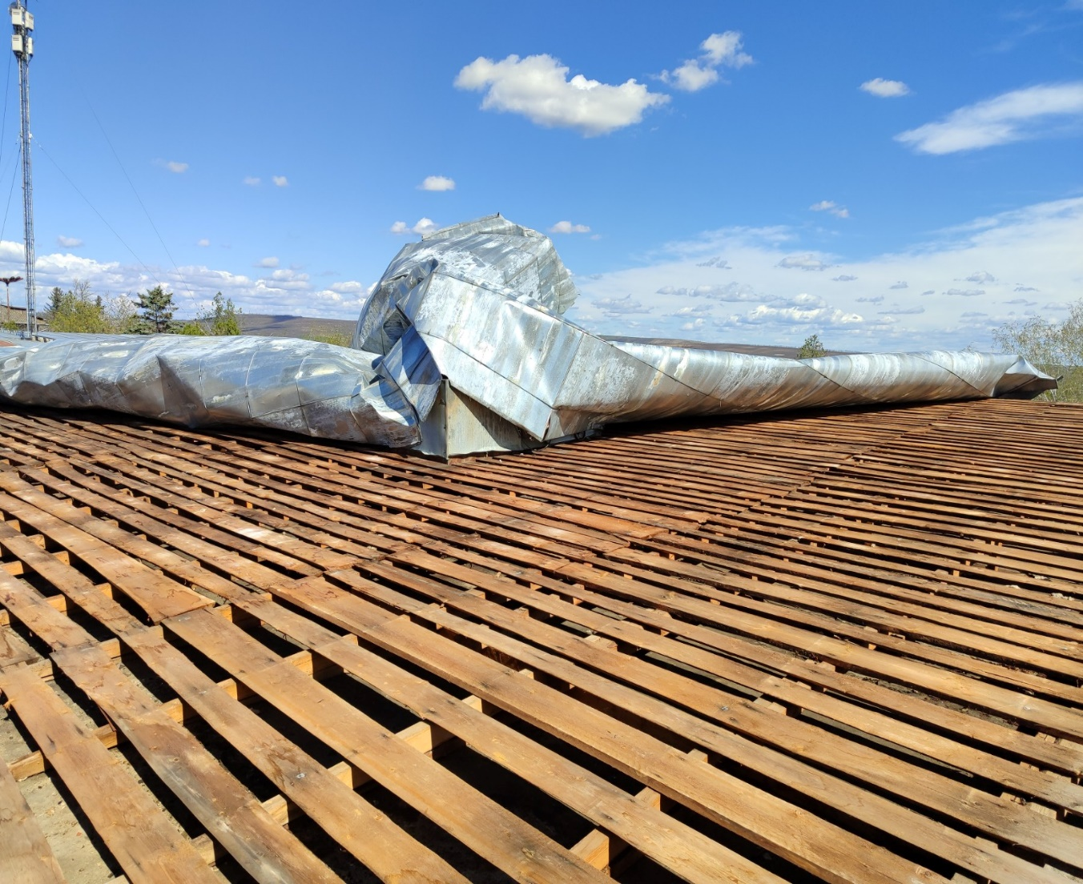
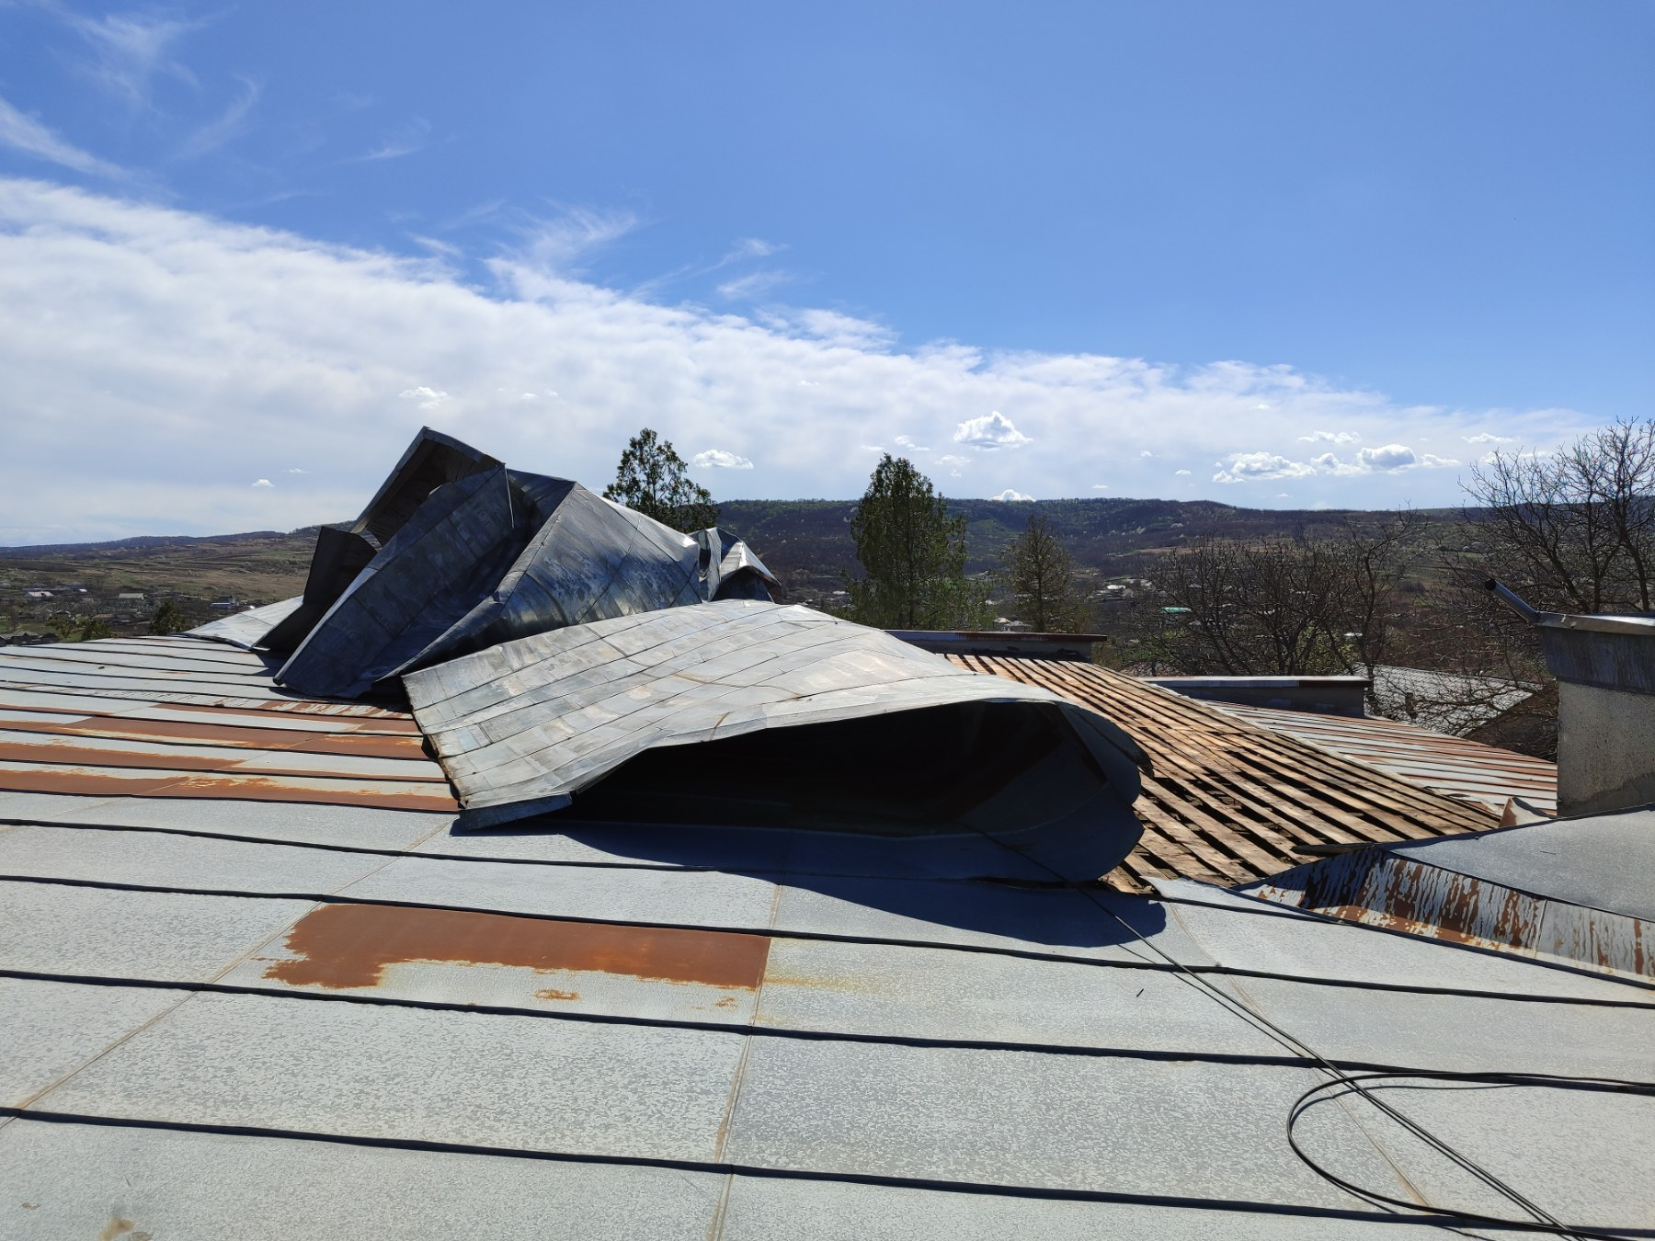
Situații excepționale cu caraccter natural
Localitatea Mîndrești – deteriorarea acoperișului casei de cultură în urma vijeliei

Slide 19
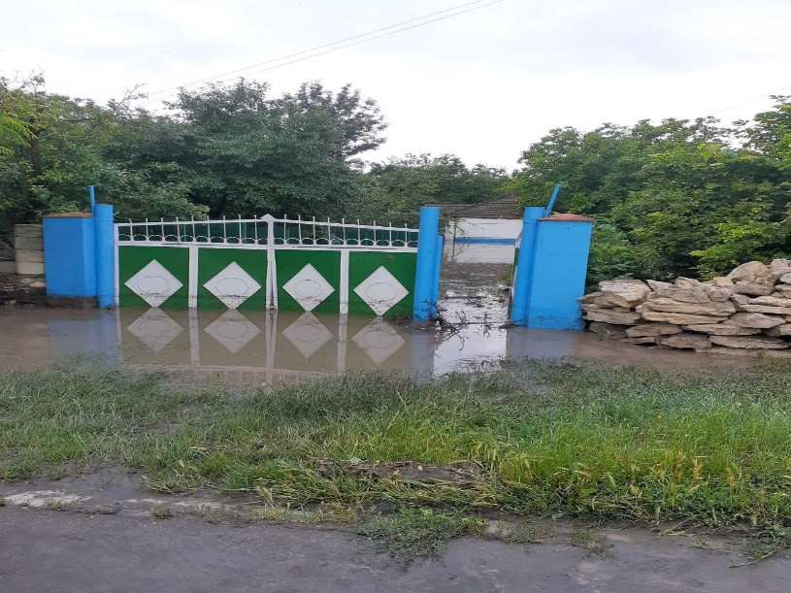
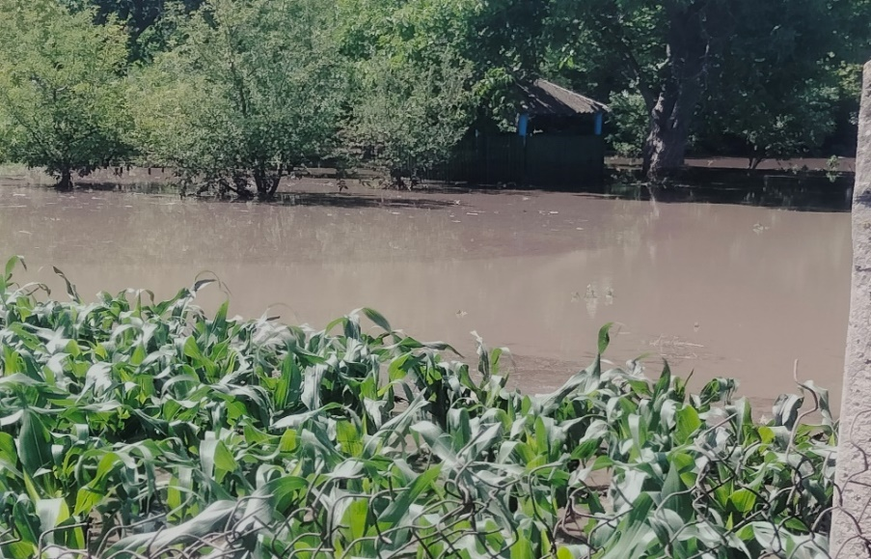
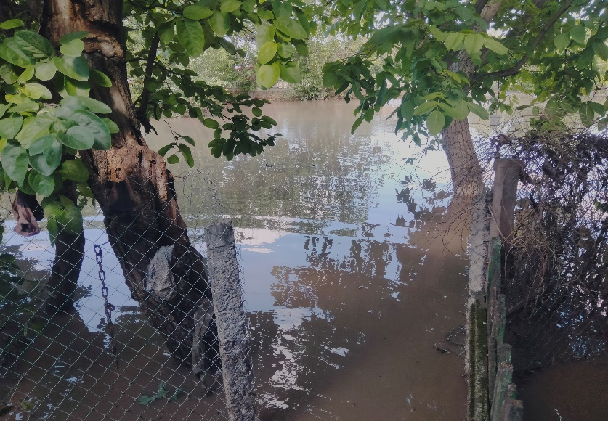
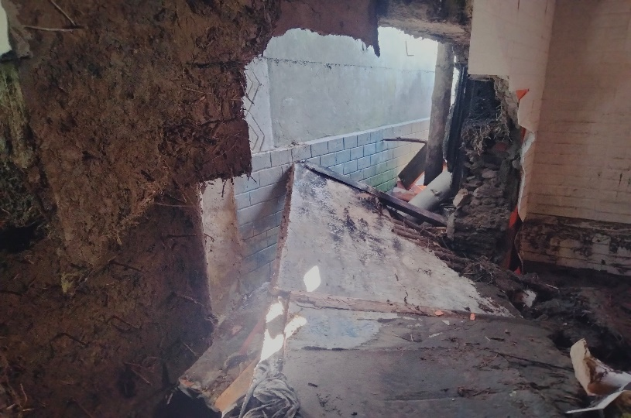
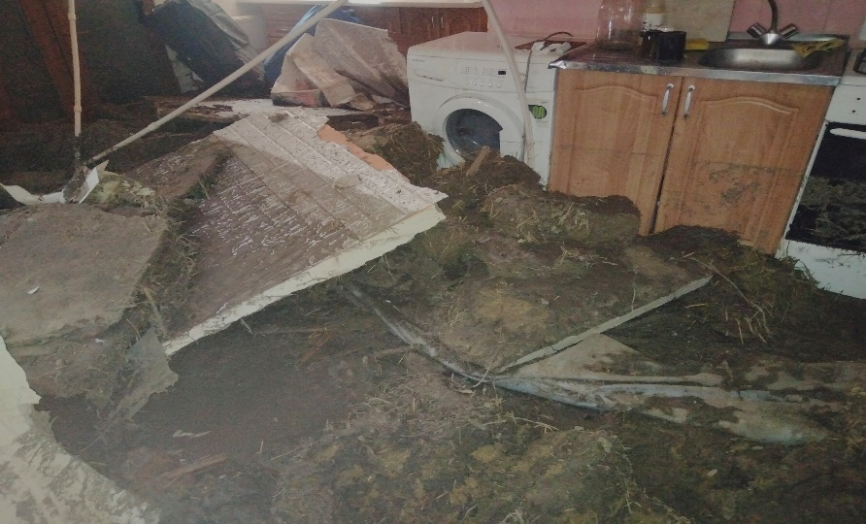
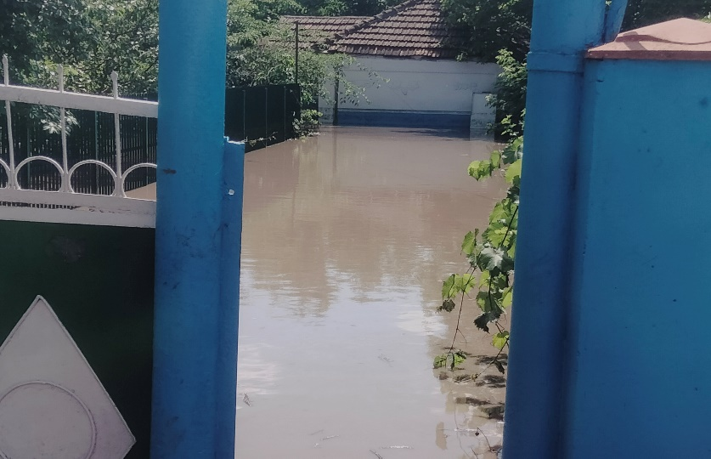
2. Data de 11 și 12 iunie 2024 – Ploi torențiale
Localitatea Scorțeni
Concluzii:
Inundarea gospodăriilor din cauza necurățirii canalelor de evacuare a apelor.
Lipsa utilajului (motopompe, tehnică specială) în cadrul APL I pentru lichidarea consecințelor în urma SE.

Slide 20
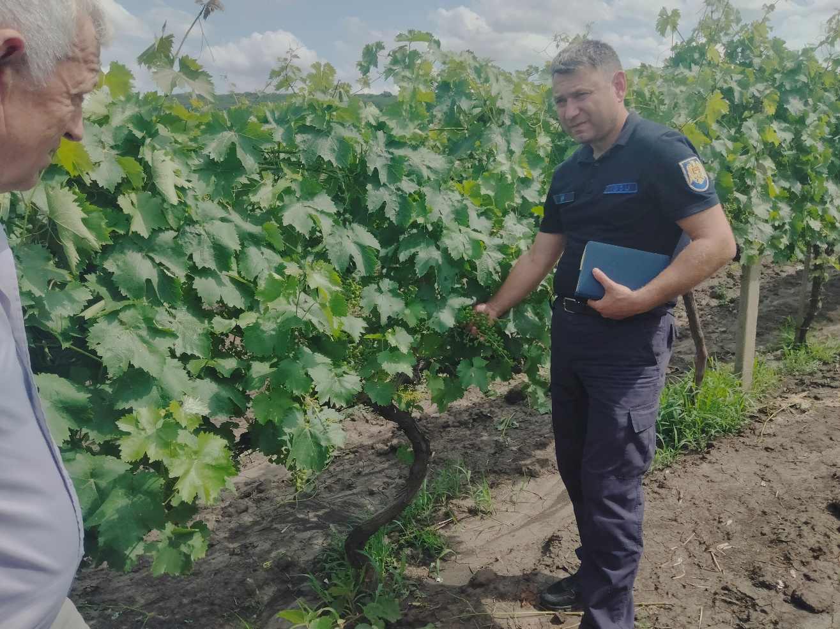
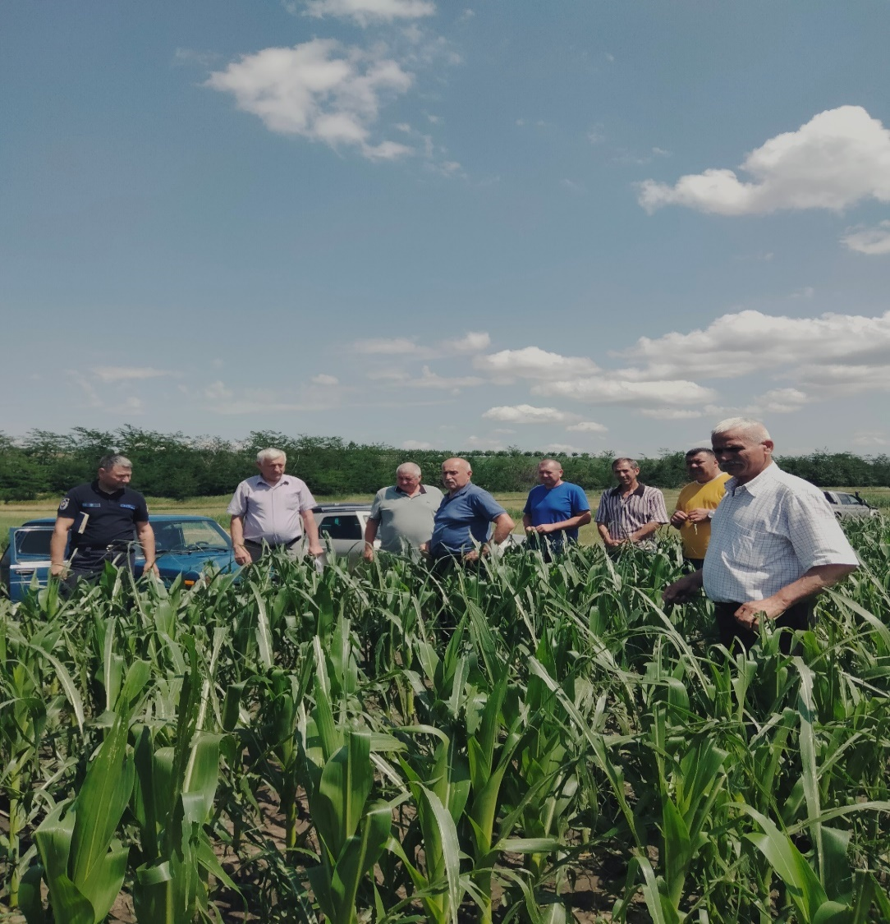
Afectarea culturilor agricole în urma ploilor torențiale cu grindină
Localitatea Verejeni
Localitatea Chițcanii Vechi

Slide 21
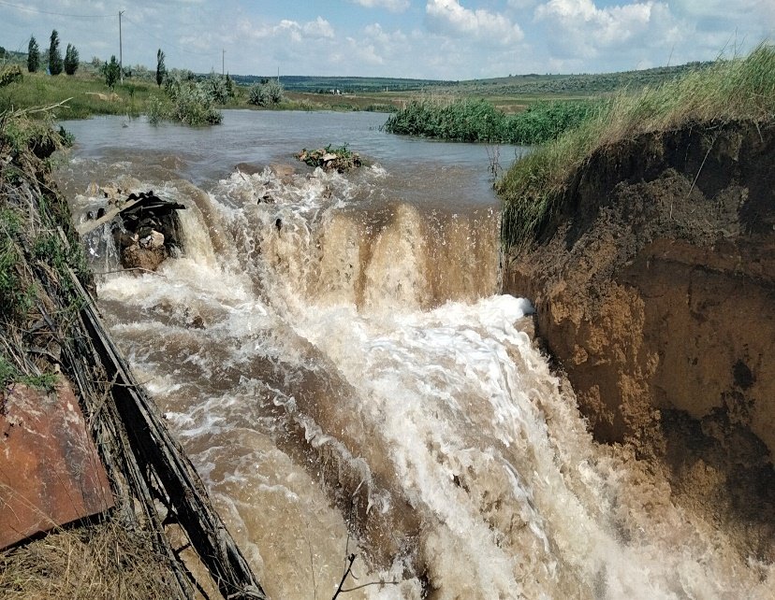
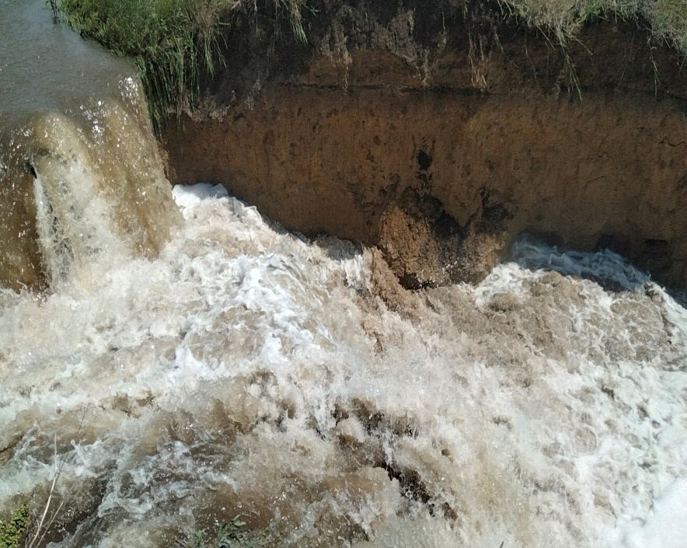
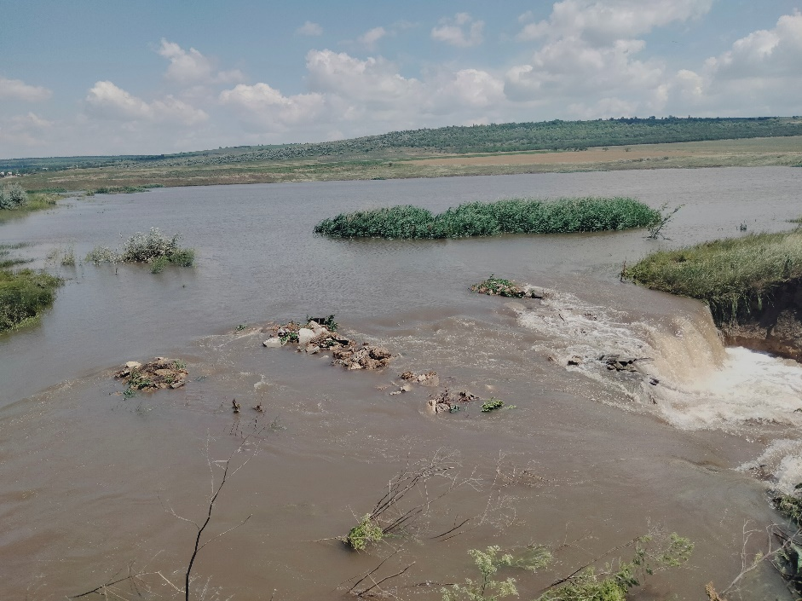
Localitatea Nucăreni - cedarea barajului bazinului acvatic
Concluzii:
Ruperea barajului bazinului acvatic din cauza nerespectării condițiilor de exploatare generală a barajului conform H.G. nr.977 din 16.08.2016

Slide 22
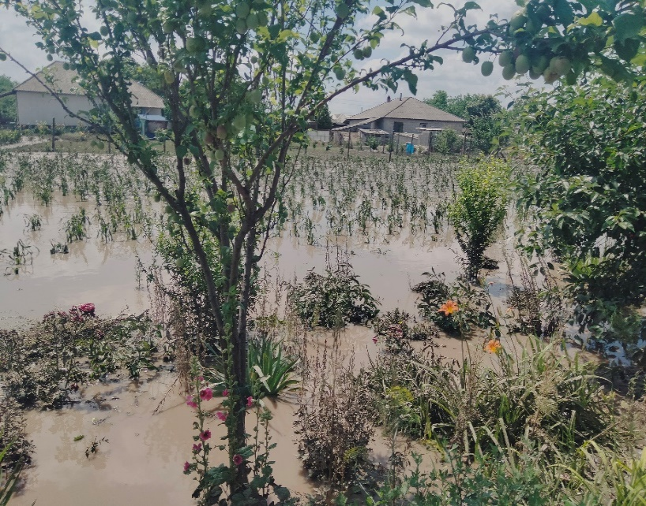
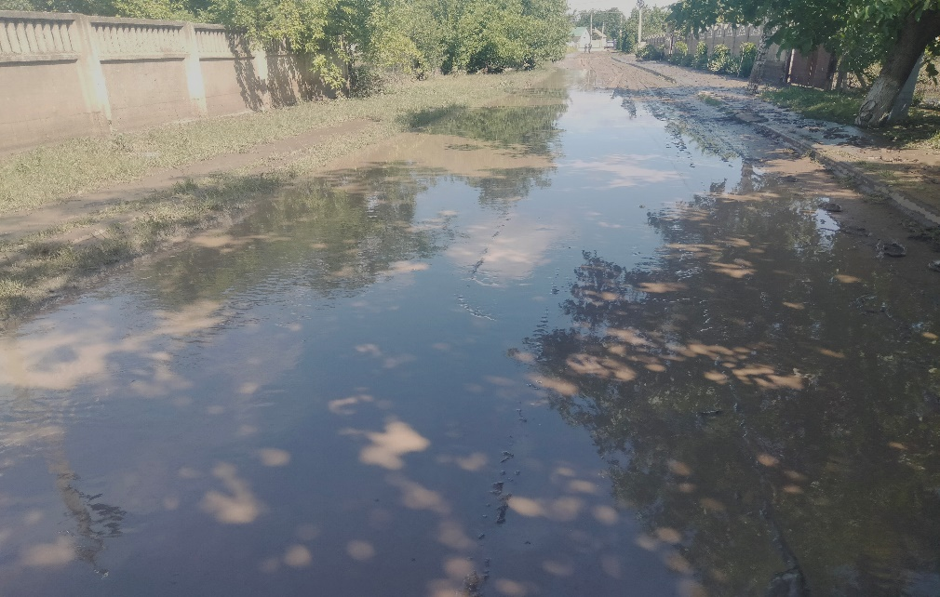
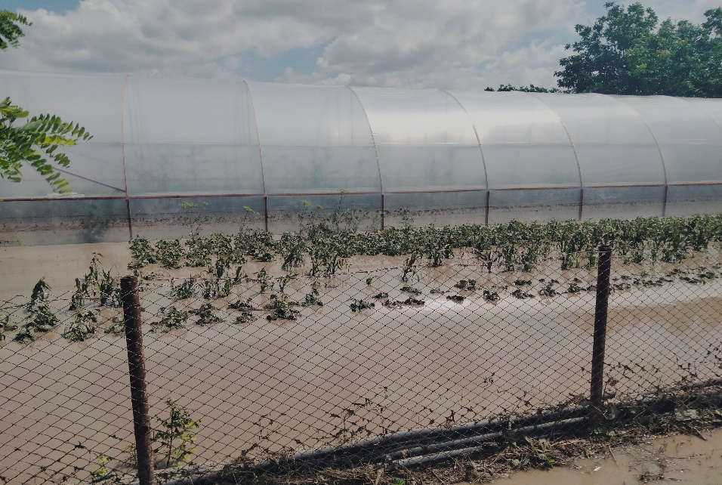
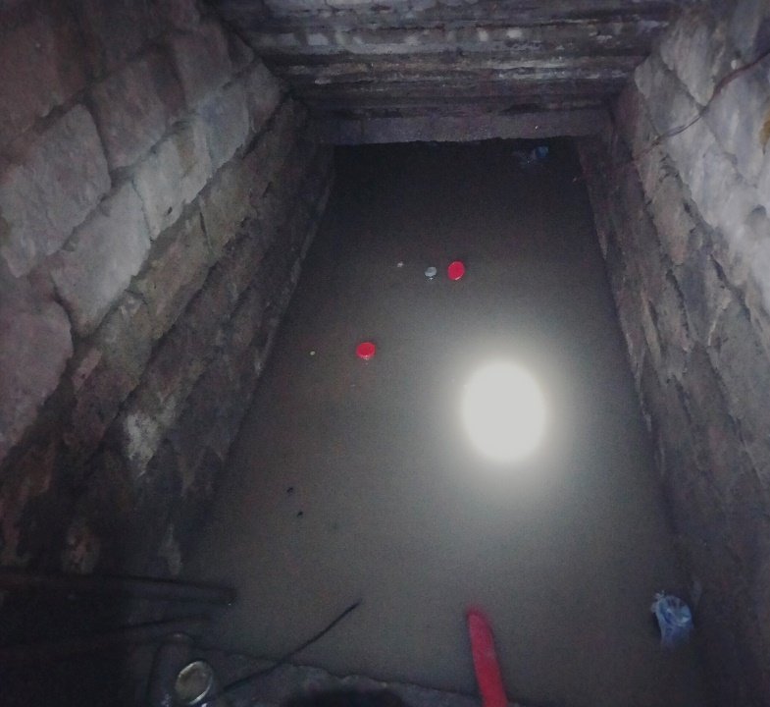
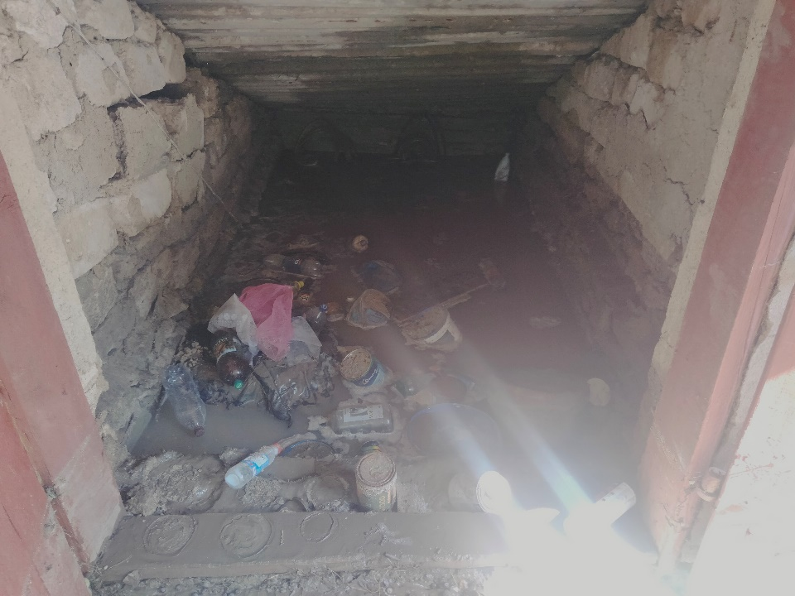
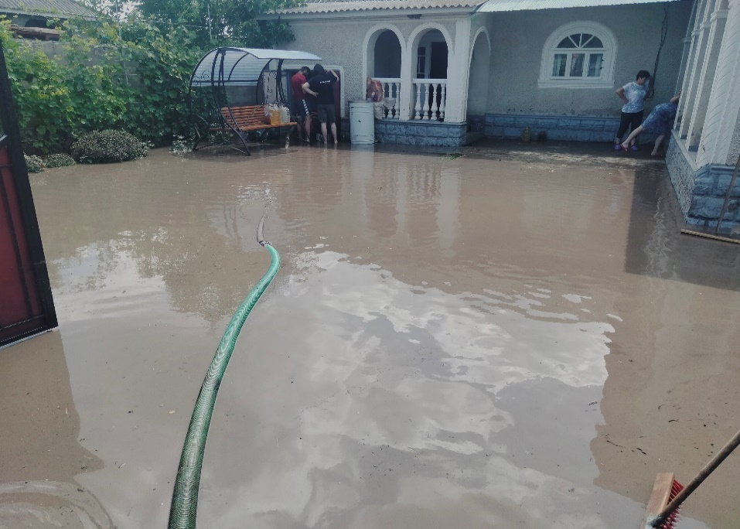
Localitatea Codrul Nou -
Concluzii:
Inundarea gospodăriilor din cauza necurățirii canalelor de evacuare a apelor.
Lipsa utilajului (motopompe, tehnică specială) în cadrul APL I pentru lichidarea consecințelor în urma SE.

Slide 23
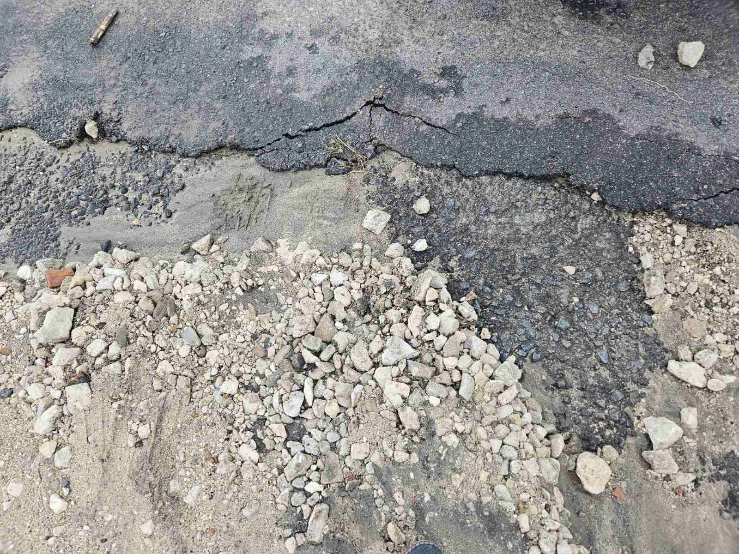
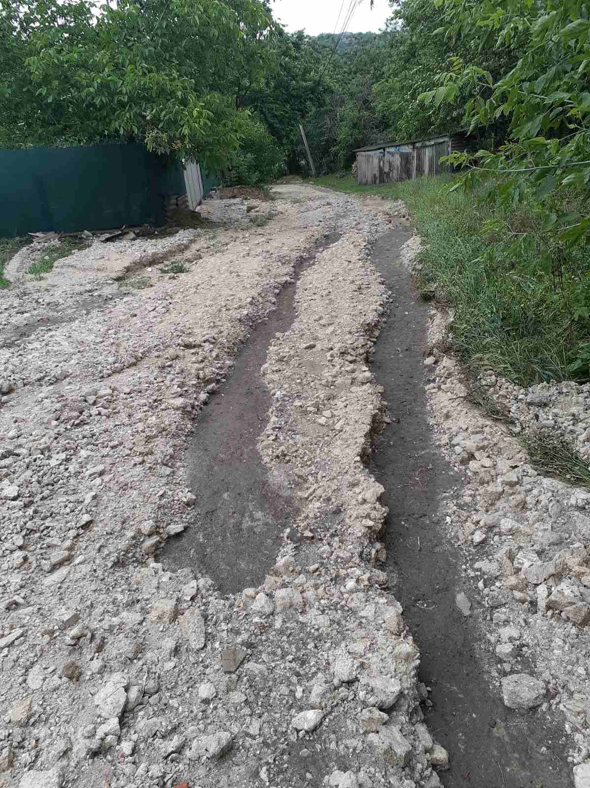
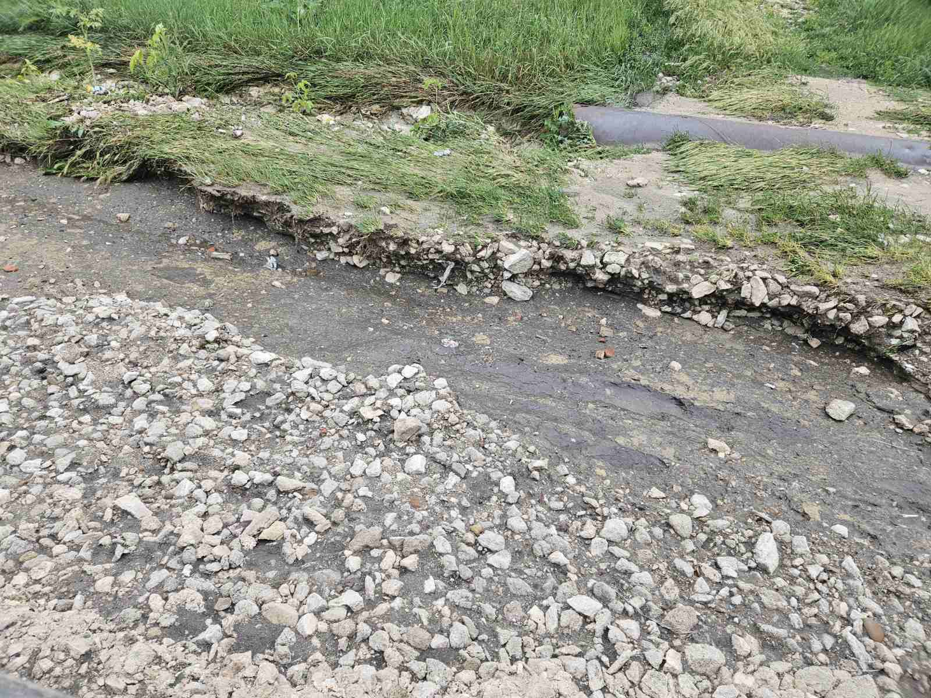
Localitatea Chiștelnița
Concluzii:
Deteriorarea drumurilor din cauza necurățirii canalelor de evacuare a apelor.

Slide 24
Grafic nr.15 Numărul de situații excepționale și pagubele materiale perioada 2015-2024
Analiza incidentelor excepționale.
Grafic nr.16 Numărul de incidente excepționale perioada 2022-2024

Slide 25
Analiza cazurilor de înec în perioada 2019-2024.
Grafic nr.17 Numărul de înnecuri pe genuri perioada 2019-2024
Grafic nr.18 Numărul de înnecuri pe luni perioada 2019-2024

Slide 26
Grafic nr.19 Numărul de înnecuri după locul producerii perioada 2019-2024

